Slide 1

基于混合Transformer的半监督肺结节分割方法研究
答辩学生：李飞翔
指导老师：降爱莲
答辩日期：2022.11.9
太原理工大学信息与计算机学院

Slide 2
1
选题来源及意义
目 录
2
国内外研究现状
3
研究内容与方案
CONTENTS
4
时间进度安排

Slide 3
选题来源及意义
PART 1

Slide 4
选题来源
肺癌是发病率和死亡率增长最快，对人群健康和生命威胁最大的恶性肿瘤之一。
 | 新增肺癌患者 | 占比（新增癌症病例） | 发病率（所有癌症）
全世界 | 220万 | 11.4% | 第二位
中国 | 81.6万 | 17.9% | 第一位
Siegel R L, Miller K D, Jemal A. Cancer statistics, 2020[J]. CA Cancer J Clin, 2020, 70(1): 7-30.

Slide 5
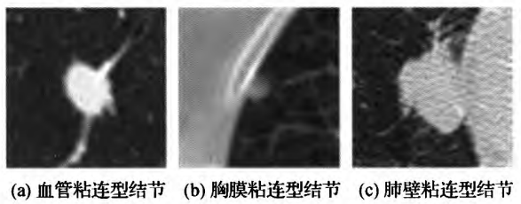
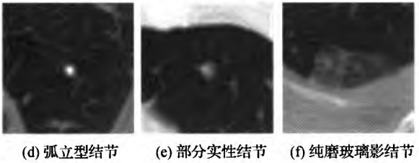
选题来源
1. 肺癌早期的主要表现方式是肺结节，实现肺结节的早期诊断和治疗可有效提高患者的生存率。
2. 低剂量计算机断层扫描(LDCT)已被广泛应用于肺结节的检测。然而，放射科医生需要逐个审阅CT图像，这是非常繁琐的，且存在漏检和误检的可能。
3. 目前肺结节的分割是非常有难度的。主要原因是肺结节形态学特征复杂，同时周围组织与肺结节具有相似的视觉特征，从而导致分割模型很难充分学习到肺结节的特征。

Slide 6
选题来源
目前的深度学习算法主要依靠训练数据，需要大量的手工标记数据用于训练。
这种困境使得半监督分割成为一种廉价而实用的方法
医学图像目前现状
1. 医学图像数据量较大。
2. 高质量标注需要专业知识和临床经验，人工标记非常的耗时费力。
肺结节数据集情况
未标注数据
模型
待检测数据
训练
预测
少量标注数据

Slide 7
选题意义
基于混合Transformer的半监督肺结节分割方法的研究
1.减少影像医生的工作量，提高工作效率，降低误诊率。
2.降低漏检率，以更低的医疗成本实现更好的预后效果。
3.降低对人工标注的需求量，充分利用未标注数据与有限的数据集，提高模型性能与泛化能力。

Slide 8
国内外研究现状
PART 2

Slide 9
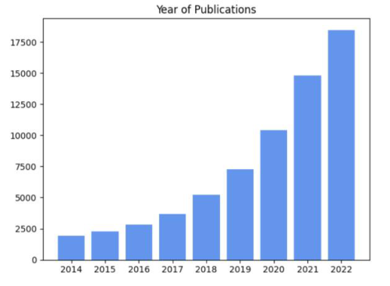
国内外研究现状
2014年-2022年半监督医学图像分割学术发展趋势图
Jiao R, Zhang Y, Ding L, et al. Learning with Limited Annotations: A Survey on Deep Semi-Supervised Learning for Medical Image Segmentation[J]. arXiv preprint arXiv:2207.14191, 2022.

Slide 10
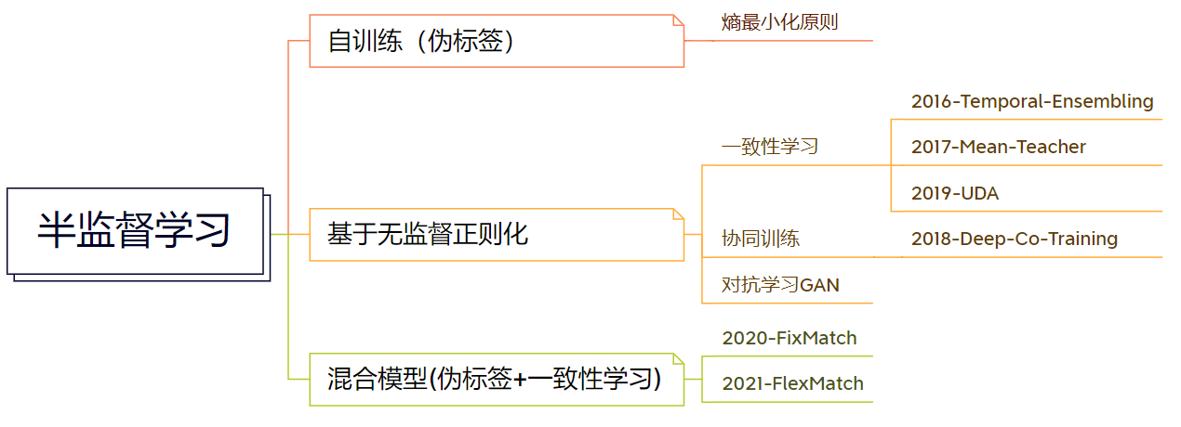
半监督方法思维导图

Slide 11
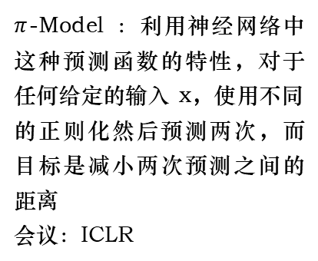
半监督方法
Mean-Teacher：使用Teacher模型来监督Student模型，使用对Student模型权重进行平均加权来更新Teacher模型
会议：NIPS
FixMatch：有效的结合一致性学习与伪标签。在未标注的图像上进行弱增强以生成伪标签，同时在未标注图像上进行强增强以进行预测。
会议：NeurIPS
2016
2017
2019
2020
2021
$π$-Model ：利用神经网络中这种预测函数的特性，对于任何给定的输入 x，使用不同的正则化然后预测两次，而目标是减小两次预测之间的距离
会议：ICLR
UDA：使用无监督数据增强应用于半监督学习，使得很少量的标记样本，便可以达到跟大数据样本一样的效果。
会议：NeurIPS
FlexMatch：提出课程伪标签，一种根据模型的学习状态利用未标记数据的课程学习方法。实现对不同的类灵活调整阈值，让有信息的无标签数据及其伪标签通过。
会议：NeurlPS

Slide 12
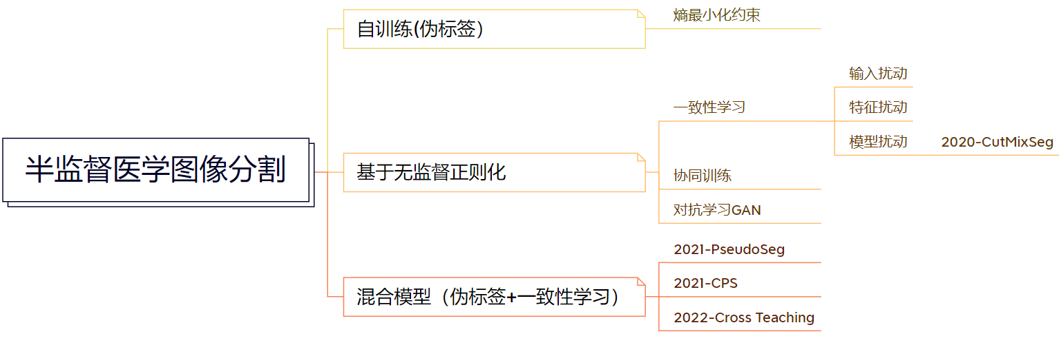
半监督医学图像分割思维导图

Slide 13
基于伪标签与一致性学习结合的半监督分割方法
PseudoSeg:基于FixMatch的思想，两种数据增强的方式处理无标签图像，弱数据增强图像作为伪标签，监督强数据增强的图像。
会议：ICLR
Cross-Teaching:使用CNN与Transformer作为编解码，利用交叉教学的方式来进行半监督医学图像分割。
会议： MIDL
2020
2021
2021
2022
CutMix-Seg:使用CutOut和CutMix数据增强技术，结合Mean-Teacher模型，进行半监督分割。
会议：BMVC
CPS:基于交叉伪监督的半监督语义分割，使用两个相同结构、但是不同初始化的网络，添加约束使得两个网络对同一样本的输出是相似的。
会议：CVPR

Slide 14
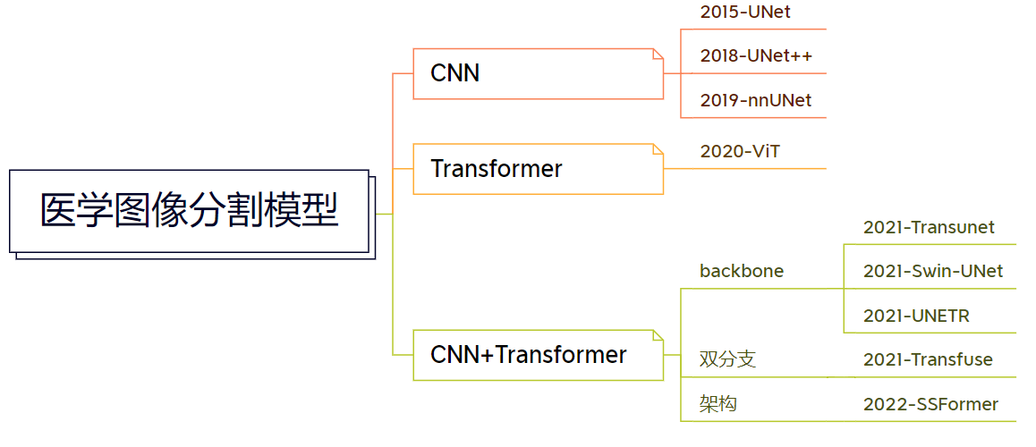
医学图像分割模型思维导图

Slide 15
医学图像分割模型
TransUNet:在encoder结构上运用 了transformer的encoder结构
会议：CVPR
Unet++:使用密集的跳层连接能使网络学到更好的特征
会议：MICCAI
2015
2018
2019
2021
2021
UNet:解决小样本的简单问题分割，实现了端到端的训练方式
会议：MICCAI
nnUnet:通过一些网络结构外的设计统一了医学图像分割任务框架，使得其具备极佳的通用性
会议：CVPR
nnFormer:基于自注意力和卷积组合的交错架构
会议：CVPR

Slide 16
研究内容与方法
PART 3

Slide 17
主要研究内容一
如何提高主干网络的特征提取能力
Trans模块
特征提取能力体现在对局部信息和全局信息的表征上，卷积神经网络提取全局特征有局限性，而Transformers计算量大，且需要大量的训练数据。
问题
将CNN和Transformers融合成一个新的网络，其中CNN主要用于提取局部特征，Transformer部分主要用于提取全局特征。通过模块之间的互补充分提取肺结节特征提取，达到准确分割肺结节的目的。
方案
研究混合Transformer网络

Slide 18


主要研究内容二
如何提高伪标签的质量
伪标签是由未标注信息生成的。
问题
研究伪标签混合策略
高置信度
低置信度
肺结节
方案
肺结节
背景
背景
伪标签的质量并不稳定，其中带噪的伪标签容易造成模型退化。
目前的做法是采用熵最小化原则，对伪标签加以约束，如只使用置信度较高的伪标签，熵最小。
导致约束后的伪标签又无法提供足够的信息量，数据集仅获得较小的扩充，无法满足Transformer训练需求，且伪标签整体带噪率高。

Slide 19
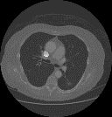




主要研究内容二
新的伪标签混合策略，让通过置信阈值的伪标签和未通过置信阈值的伪标签（含有大量噪音）进行混合，置信度较高的标签具有较高的混合比，利用Transformer对噪音具有很强的鲁棒性的特点，来缓解加入置信度低的伪标签带来的负面影响，随着训练时间推移，混合比将不断扩大，实现大幅度扩充数据集，提高伪标签整体质量。
高置信度预测
数据增强
Encoder
Decoder
混合后的预测
伪标签
one-hot
无标注数据
低置信度预测
高置信度预测
数据增强
Encoder
Decoder
one-hot
混合后的预测
伪标签
低置信度预测

Slide 20
主要研究内容三
如何增强扰动来提高分割模型泛化性
在半监督分割模型训练后期，一般的扰动方式将不能让模型做出错误判断，导致没有带来新的信息，一致性学习的效率会大幅度下降
问题
研究一致性正则化策略
方案

Slide 21
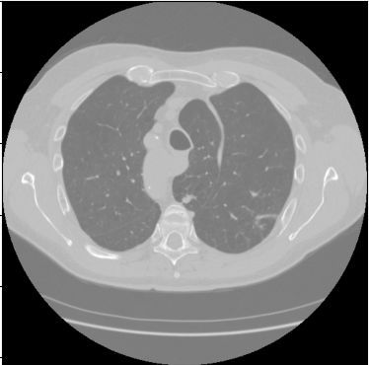

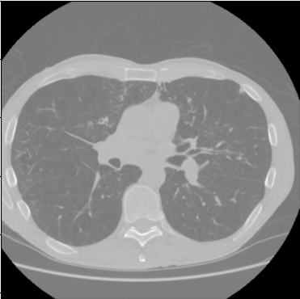



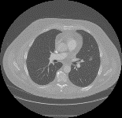




主要研究内容三
在交叉教学的基础上进行改进，实现联合训练和联合教学的有效结合。
结合基于插值和CutMix的两种一致性正则化方案进行融合与改进，对模型的预测结果生成具有挑战性的对抗性噪声，使模型在训练后期依旧保持较高效率和稳定，以此增强分割模型的泛化能力。
Encoder
Decoder
数据增强
模块
有
有
伪标签
混合策略
无
无
无
标签
有
伪标签
混合策略
Encoder
Decoder
数据增强
模块
无
无
有
有

Slide 22
已开展工作
实验使用LIDC-IDRI肺结节数据集，该数据集中，共收录了1018个研究实例。
提取带肺结节图片
划分
数据集
数据增强
转换格式
提取ROI
将dcm格式转为png和xml格式。
提取带肺结节的图片及掩码，共7521张图片。
将数据集按7:1:2的比例划分为训练集，验证集，测试集。
做图像旋转，加噪等。根据实验结果调整数据增强方式。
截取固定大小的ROI区域。

Slide 23
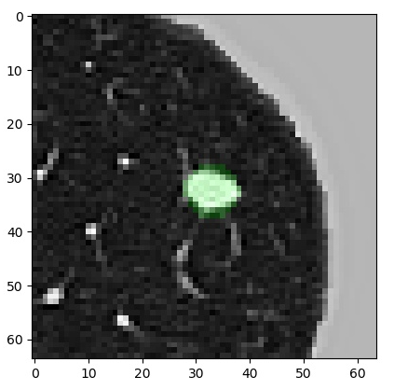
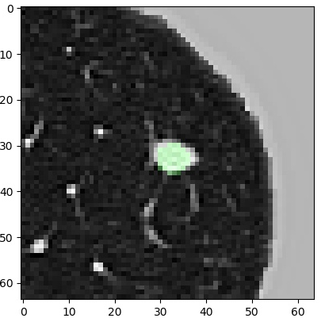
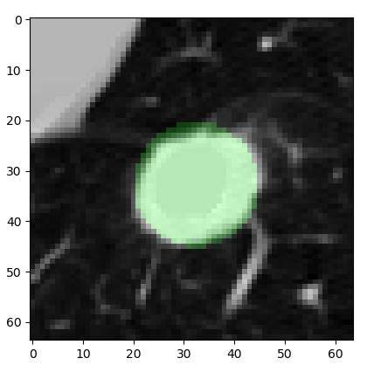
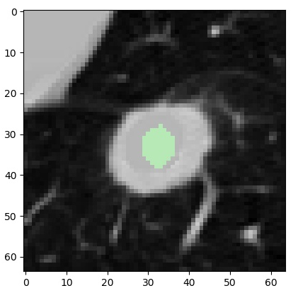
已开展工作
初步实验结果
true_pic1
pic1
true_pic2
pic2

Slide 24
时间进度安排
PART 4

Slide 25
工作中存在的不足
时间段1
2022年11月-2023年2月
改进并完善所提网络结构，在所选数据集上验证其性能。
时间段2
2023年3月-2023年5月
撰写小论文，完善实验，准备中期答辩。
时间段3
2023年6月-2023年12月
进行大量的测试实验和对比实验，总结与分析实验结果
时间段4
2024年1月-2024年5月
撰写大论文，修改论文，准备毕业答辩

Slide 26
请各位老师批评指正
答辩学生：李飞翔
指导老师：降爱莲
答辩日期：2022.11.9
太原理工大学信息与计算机学院

